Slide 1
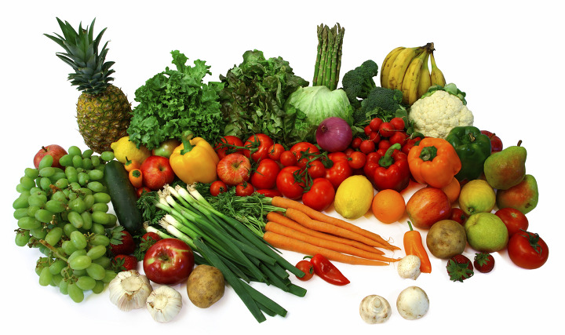
건강한 먹거리를 위한 농산물의 안전벨트
농산물우수관리(GAP) 및 이력추적제의 이해
국립농산물품질관리원

Slide 2
목 차
CONTENTS 1
국내외 농업환경
CONTENTS 2
농산물우수관리(GAP)제도의 이해
CONTENTS 3
농산물우수관리(GAP)기관 및 관리시설 지정
CONTENTS 4
농산물이력추적관리제도

Slide 3

1. 국내외 농업 환경
농업의 현실
농약, 비료, 성장촉진제,
항생제 등의 무분별한 사용
토양·수질 등 환경파괴
식물 자립성 상실
토양의 사막화
유해중금속 오염
화학물질 오염
염류집적
연작장해
생리장해
농약의 대한 내성
생산량 감소
화학비료, 농약 사용 증가
경영비 상승, 농가소득 감소
Notes:
ㅇ

Slide 4
1. 국내외 농업 환경
농업의 현실
2025년 세계 인구 96억명
(UN세계인구 전망 보고서)
식량 70% 증산 필요
세계 인구 50%이상 물 부족
50% 국가가 더 많은 식량 필요
해결방안
안전하고 지속적이며 책임감 있는 농업
Safety
Sustainable
Responsible
Notes:
ㅇ

Slide 5
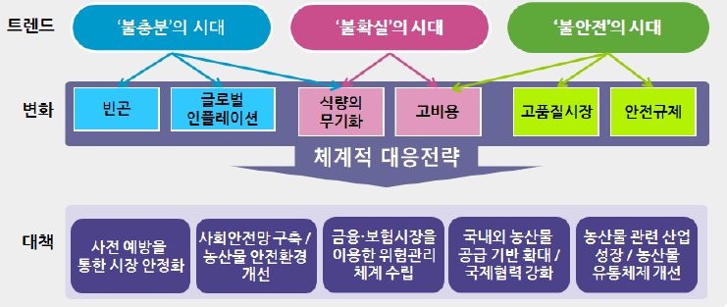
1. 국내외 농업 환경
농산물 시장의 트렌드 변화
식량을 언제든 수입할 수 있다는 건 착각!
안정적 생산체계 구축 필요
출처: 농산물시장의 트렌드 변화와 대응(삼성경제연구소, 2011)
Notes:
ㅇ 잉여의 시대에서 불충분의 시대로
신흥국의 경제성장과 곡물의 바이오 연료 활용 확대 등으로 수요가 급증하는 반면, 도시화, 사막화 등 경작지 축소

Slide 6
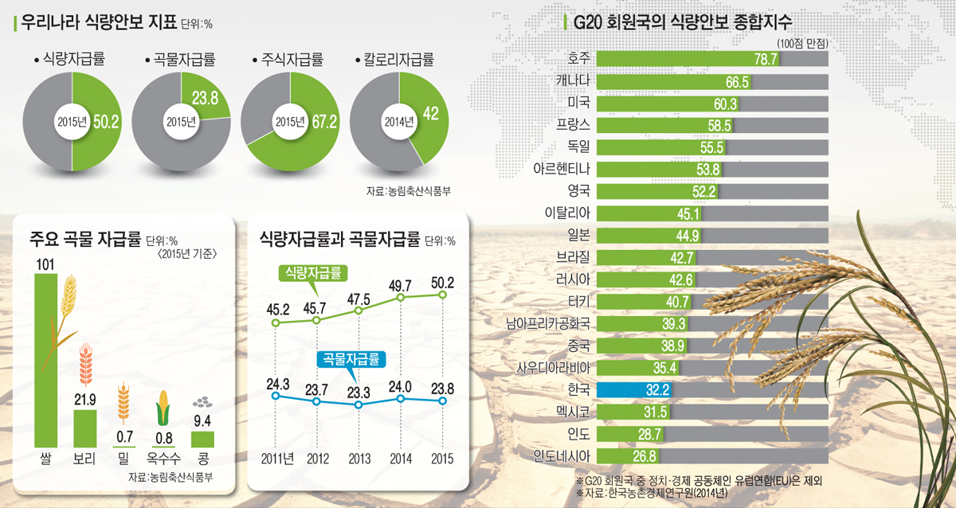

1. 국내외 농업 환경
농업의 요구사항
안정적 생산, 안전성 확보, 농업환경 보전

Slide 7
1. 국내외 농업 환경
농업의 요구사항
생물학적, 물리적, 화학적
위해요소로부터 안전성 확보
농산물안전성
식량
자급
안정적 생 산
환 경
보 전
경지면적 감소, 농업인구 고령화, 생산비용 증가, 유통구조의 복잡성
재배환경의 오염, 종다양성 훼손

Slide 8
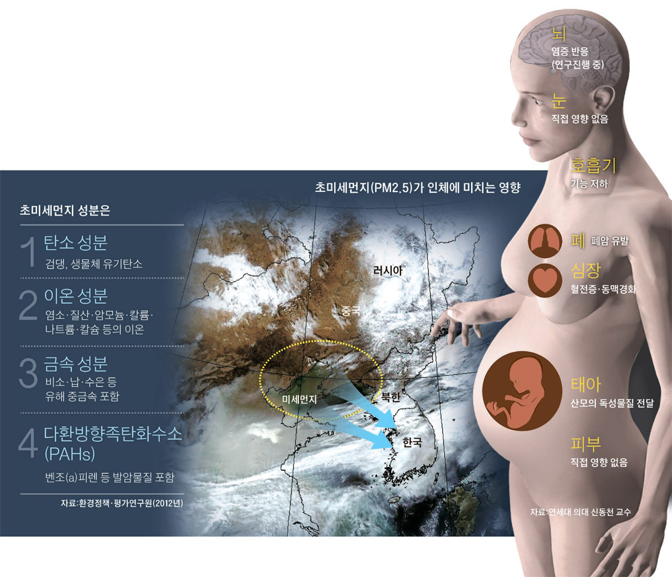
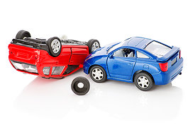
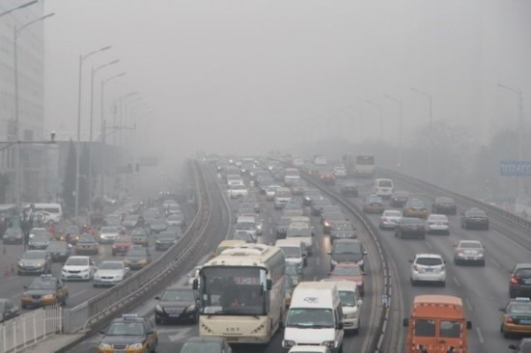

2. 농산물우수관리(GAP)제도의 이해
생활속의 위해요소

Slide 9
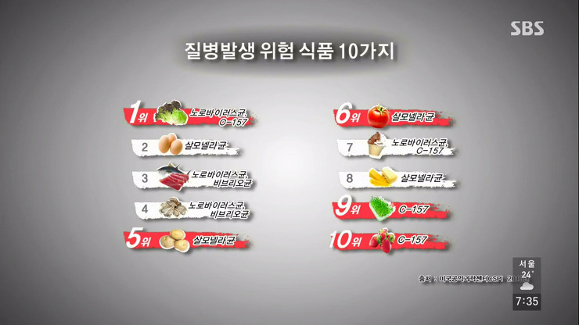
2. 농산물우수관리(GAP)제도의 이해
질병발생 위험식품 종류
유해 미생물 등 생물학적 위해요소 관리의 중요성 인식 필요

Slide 10
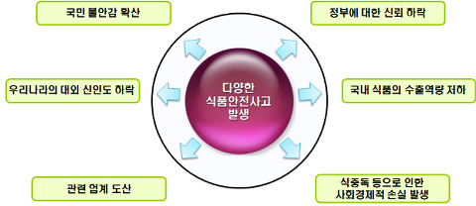
2. 농산물우수관리(GAP)제도의 이해
사전예방적 안전관리의 필요성
농식품에 대한 사전예방적 안전관리체계가 필요한 이유

Slide 11
2. 농산물우수관리(GAP)제도의 이해
농산물우수관리(GAP) 개념
목 적
● 농산물 안전성 확보
● 환경오염 방지 및 농업환경 보전
● 농작업자의 건강, 안전, 복지 실현
적용대상
● 농산물과 농업환경(재배포장 및 농업용수)
내 용
● 농산물의 생산, 수확 후 관리 및 유통의 각 단계에서
잔류할 수 있는 농약, 중금속, 유해생물 등의 위해요소를
적절하게 관리하는 것

Slide 12
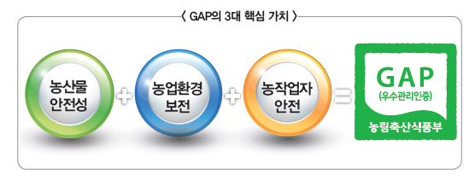
2. 농산물우수관리(GAP)제도의 이해
농산물우수관리(GAP)의 개념
<GAP의 장점>
① 농산물의 병원미생물 등에 의한 오염 감소 등으로 농산물의 안전성 제고
② 농약이나 비료 등의 적정량 사용에 의한 환경 오염 감소
③ 농작업 중의 사고방지를 통해 노동 안전성 확보
국내 농산물 품질향상으로 경쟁력 강화 및 소비자 신뢰 제고

Slide 13
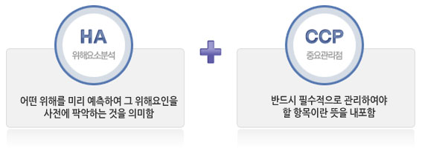
2. 농산물우수관리(GAP)제도의 이해
GAP의 올바른 이해
사 전
예 방
농약관리
토양· 수질관리
농약 안전 사용기준 준수
농약·중금속 잔류 허용기준 이내
토양 오염 우려기준 이내로 관리농업용수, 먹는물 수질기준 이내
합리적
기 준
수확 및 처리
이력추적
농작업자의 위생·청결 유지
품목별 위생장비, 농작업자 안전
이상품에 대한 역추적 가능
생산, 출하 정보 기록 보관

Slide 14
2. 농산물우수관리(GAP)제도의 이해
GAP인증기준(12과정)
1과정
인증품은 이력추적이 가능하도록 관리하여야 한다
일반 농산물과 섞이지 않도록 관리하고, 생산·출하 정보는 1년 이상 보관
2과정
종자 및 묘목의 선정
보증종자 또는 품질표시품을 사용(자가채종시 생산정보 기록관리)
3과정
농경지 토양 관리
토양중금속 오염우려기준을 초과하지 않을 것, 토양병해충 방제는 ‘농약안전사용기준’ 준수

Slide 15
2. 농산물우수관리(GAP)제도의 이해
GAP인증기준(12과정)
4과정
비료 및 양분관리
공정규격에 적합한 비료 사용, 비료사용계획 수립 및 실천, 구분 보관
5과정
물 관리
농업용수 수질기준에 적합한 용수 사용(새싹채소, 세척농산물은 먹는물수질기준)
6과정
농경지 토양 관리
토양중금속 오염우려기준을 초과하지 않을 것, 토양병해충 방제는 ‘농약안전사용기준’ 준수

Slide 16
2. 농산물우수관리(GAP)제도의 이해
GAP인증기준(12과정)
7과정
수확 작업 및 농산물 보관
개인 위생 청결, 수확용 기구 청결관리, 야생동물이나 애완동물에 의한 오염방지
8과정
수확 후 관리 및 처리시설
GAP시설에서 처리하는 것이 원칙(단, 농가 또는 생산자 조직 보유 시설도 조건부 가능)
9과정
환경오염 방지 및 농업 생태계 보전
농장 및 주변이 오염되지 않도록 관리, 폐농약병·폐농자재 분리배출, 농업생태계 보전 노력

Slide 17
2. 농산물우수관리(GAP)제도의 이해
GAP인증기준(12과정)
10과정
농작업자의 건강, 안전, 복지
작업중 안전사고 예방, 보호장구 착용 및 청결관리, 작업자 휴식 보장 등
11과정
교육
GAP기본개념 등 교육, 인증기준 및 인증절차, 인증사업자 준수사항 등 2시간 교육
12과정
위해요소관리계획 및 이행
재배환경, 재배과정, 수확 및 수확 후 과정에서 위해요소 분석 및 예방조치 계획, 이행여부 등

Slide 18
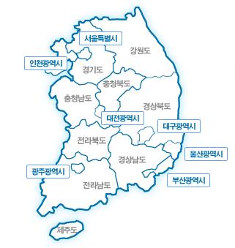
2. 농산물우수관리(GAP)제도의 이해
GAP인증기관(51개소)
강원대학교산학협력단
생약협회, 오에티씨, 대유, 오씨케이, 산림조합
농협식품연구원, 한경대산학협력단
푸드머스, 용인기술센터, 농산물평가원
경기농식품진흥원
한국인삼공사
에버그린농우회
대한인증원, 비씨에스코리아,
대한농업회, 금산약초연구소
글로벌유농인, 온누리친환경, 유기농인증평가원, 농산물품질인증평가원
충북대산학협력단, 친환경농업연구원
충북테크노파크
자연들농식품, 아이에스씨, 농품
전주대산학협력단, 성농, 지리산인증
전북대산학협력단
아이센
전남대산학협력단, 토지, 한국농산업연구소, 호남유기인증, 해진친환경, 미래친환경
부산대산학협력단, 예농
우리농인증원, 하동녹차연구소
녹색친환경, 경남과기대산학단
이앤컴퍼니, 한국작물연구소
플럼코트맘, 한국농식품분석연구소
제주대산학협력단
한솔농림수산인증센터

Slide 19
2. 농산물우수관리(GAP)제도의 이해
GAP인증절차
GAP인증 신청시기
① 생육중인 농산물로 최초 수확 예정일로부터 1개월 이전
② 동일 작물을 연속하여 2회 이상 수확하는 경우 생육기간의 2/3가
경과되지 않은 시기
③ 버섯류, 새싹채소 등 연중 생산이 가능한 작물은 연중 신청
< 유의사항 >
※ 작물의 수확이 완료된 경우에는 신청할 수 없음
※ 재배포장(재배사)에 작물이 생육중이어야 함
※ 생육기간은 파종(육묘단계 포함)부터 최초 수확일까지의 기간을 말함

Slide 20
2. 농산물우수관리(GAP)제도의 이해
GAP인증절차
GAP인증 신청서류
① 농산물우수관리인증 신청서(신규/갱신)
② 위해요소관리계획서
- 토양관리, 비배관리, 병충해 및 잡초방제, 수확 및 수확 처리계획 등
③ 사업운영계획서(단체 인증의 경우)
GAP인증 수수료 등
① 수수료: 5만원/1건
- 단체 인증의 경우 6농가부터 농가당 2천원씩 추가, 최고 40만원
② 현장심사를 위한 출장비
- 인증기관에서 인증 농가(재배포장 또는 작업장)에 도착하는데 드는 교통비

Slide 21
2. 농산물우수관리(GAP)제도의 이해
GAP인증절차
GAP인증 심사계획 통보 및 심사
① 심사반 편성: 1인 이상의 인증심사원을 지정
② 심사계획 통보: 심사일자, 시간 등을 서면 또는 유선으로 사전 통보
③ 서류심사: 신청서 등 관련 서류의 적정성 여부 검토
④ 현장심사: 생산계획서와의 일치여부, 인증기준 준수여부 확인
* 수확 및 수확 후 관리계획에 대한 심사가 없는 경우 최초 수확과정에 사후관리 실시
⑤ 안전성 검사(단체의 경우 표본으로 검사할 수 있음)
- 토양 중금속, 농업용수, 농산물 잔류농약, 농산물 중금속 분석
⑥ 인증심사 확인서 작성
- 인증 신청인 또는 대리인으로부터 현장심사 확인

Slide 22
2. 농산물우수관리(GAP)제도의 이해
GAP인증절차
단체 인증의 표본 선정 기준
① 지리적으로 근접해 있는 회원들로 구성된 생산자 집단으로
구성원은 신청, 계약 등 가입절차를 거치는 경우
② 생산자 집단의 운영과 관련된 내부 규약이 있는 경우
GAP인증기준 등 인증 업무와 관련하여 규약을 준수하지 않을 경우 처리절차
등 포함되어야 함
③ 생산자 집단 구성원이 준수하여야 하는 공통의 재배·관리 기준이 있는 경우
농약, 비료 등의 구매 및 사용계획을 실천, 토양 및 비배관리, 수확 등의 방법
수확 후 관리시설의 이용에 관하여 규정을 두어야 함

Slide 23
2. 농산물우수관리(GAP)제도의 이해
GAP인증절차
단체 인증의 표본 선정 기준
① 지리적으로 근접해 있는 회원들로 구성된 생산자 집단으로
구성원은 신청, 계약 등 가입절차를 거치는 경우
② 생산자 집단의 운영과 관련된 내부 규약이 있는 경우
GAP인증기준 등 인증 업무와 관련하여 규약을 준수하지 않을 경우 처리절차
등 포함되어야 함
③ 생산자 집단 구성원이 준수하여야 하는 공통의 재배·관리 기준이 있는 경우
농약, 비료 등의 구매 및 사용계획을 실천, 토양 및 비배관리, 수확 등의 방법
수확 후 관리시설의 이용에 관하여 규정을 두어야 함
조직원수(인) | 2이하 | 10이하 | 11～100이하 | 101이상
심사대상(인) | 전농가 | 3 이상 | 제곱근 | 10%이상

Slide 24
2. 농산물우수관리(GAP)제도의 이해
GAP인증절차
인증심사 사전 고지사항
① 신청인 또는 대리인, 책임자 등의 신분을 확인하고 심사원 자신 소개
② 현지심사의 시작을 말하고 심사원 역할 설명
심사원은 인증기준에 적합 여부에 대한 판단
안전성 검사가 필요한 경우 시료 채취
농약, 비료 등 농자재 보관, 수확 후 관리시설에 대한 점검 등
③ 신청 서류의 확인이 필요한 경우 자료 제출 동의 요구

Slide 25
2. 농산물우수관리(GAP)제도의 이해
GAP인증절차
현지심사시 착안사항
① 인증 신청한 내역과 생산 내역이 일치하는지 여부
인증 신청한 농산물이 재배되고 있는지 확인
재배 필지, 재배면적이 일치하는지(생산에 직접적 영향이 없는 인공 구조물, 불경지 등은 재배면적에서 제외)
인증 신청한 농산물의 연평균 생산량이 적정한지(3개년 평균 생산량)
② 위해요소관리계획서에 따른 위험성 평가, 일반관리점 및 중요관리점의
이행여부, 기록관리 등
위해요소 예방관리계획의 이행여부
작물별 생산계획의 이행여부
중요관리점에 대한 기록관리
③ 규정된 인증기준의 각 항목별 적합여부
④ 현지심사가 종료된 경우 심사확인서를 작성하고 심사 종료 선언
※ 현지심사 과정에서 인증의 적합 여부를 결정하거나 암시하는 언행 금지

Slide 26
2. 농산물우수관리(GAP)제도의 이해
GAP인증절차
심사결과 보고(심의) 및 인증서 교부
① 인증심사원은 인증기준 및 세부실시요령에 따라 심사결과보고서 제출
※ 농산물우수관리인증평가표, 관련 증빙자료(사진 등), 안전성 분석 성적서
심사확인서, 기본교육확인서(전산자료 확인), 시비처방서 등
② 인증기관장은 심사원이 제출한 심사결과보고서에 대한 인증 심의 요청
인증심의관은 심사결과보고서를 바탕으로 인증기준 적합여부 심의
심사자료의 보완이 필요한 경우 심사원에게 추가 자료 요구
심의결과는 반드시 서면으로 기록
부적합 사유가 있는 경우 구체적으로 명시
③ 인증 심의 결과 적합한 경우 인증서 교부, 부적합인 경우 사유 명시하여 문서 통보
※ 단체 인증의 경우 표본심사 결과 부적합 자가 발생한 경우 단체 전체를 부적합 처리
단, 신청자가 재심사를 희망하는 경우 1회에 한하여 1차 심사농가를 제외한 인원수에
따라 표본을 재추출하여 심사할 수 있으며, 재추출 농가가 모두 적합한 경우 부적합
농가를 제외하고 단체를 적합으로 판정 가능

Slide 27

2. 농산물우수관리(GAP)제도의 이해
GAP인증절차
GAP인증 표시 방법
농산물우수관리인증 표시사항
인증기관명 인증번호: 제0000000호 | 생산자 | 이 름:****(또는 단체명) 주 소: 전화번호:
 | 품목(품종) | 쌀(현미/백미/유색미)
 | 원산지 | 국내산(시도, 시군구명)
 | 생산연도 | ‘쌀’만 해당함
 | 중량/개수 | 00kg/10개
농산물우수관리인증 표시사항
우수관리시설명 지정번호: 제00000호 | 우수관리 시 설 | 시 설 명: 주 소: 전화번호:
 | 품목(품종) | 쌀(현미/백미/유색미)
 | 원산지 | 국내산(시도, 시군구명)
 | 생산연도 | ‘쌀’만 해당함
 | 중량/개수 | 00kg/10개

Slide 28
2. 농산물우수관리(GAP)제도의 이해
GAP인증절차
GAP인증 표시 방법
① 표지 도형의 색상: 녹색
※ 단, 포장재의 색깔을 고려하여 파란색 또는 빨간색 사용 가능
② 표지의 크기는 포장재의 크기에 따라 조정 가능
③ 표지와 표시사항을 부착하기 힘든 경우 ‘표지＇만 표시 가능
④ 표시항목 중 표준규격, 지릭적표시 등 다른 규정에 따라 표시하고
있는 사항은 그 표시 생략 가능
※ 우수관리시설에 대한 표시를 할 때에는 우수관리인증 농산물을 포장한 경우에 한함

Slide 29
2. 농산물우수관리(GAP)제도의 이해
GAP인증절차
GAP인증 유지관리
구분(장소) | 신청자격 | 신청기간 | 구비서류 | 비고
인증의 갱신 (해당 인증기관) | 우수관리인증을 갱신하려는 경우 | 유효기간 끝나기 1개월 전까지 | 갱신신청서, 생산계획서 등 변경이 있는 서류
인증의 변경 (해당 인증기관) | 유효기간에 중요사항을 변경하는 경우 | 미리 변경신청 | 변경신청서, 변경사항이 있는 서류 | 품목, 재배면적, 생산계획량, 대표자·주소, 재배필지의 변경
인증의 유효기간연장 (해당 인증기관) | 유효기간 내 출하가 종료되지 않을 경우 | 유효기간 끝나기 1개월 전까지 | 연장신청서 등 | 연장기간 : 최대 2년(인삼 등 3년)

Slide 30
2. 농산물우수관리(GAP)제도의 이해
GAP인증절차
GAP인증 사후관리
생산과정
① 인증기관장은 인증 사업자에 대하여 연 1회 이상 생산과정 조사 실시
생산과정 조사 대상 농가수는 심사 대상 농가수 이상 선정
인증기준 위반으로 행정처분을 받은 농가는 다음해에 조사대상에 포함
최초로 인증 받은 농가가 수확 및 수확 후 처리과정에 대한 심사가
이루어지지 않은 경우 최초 수확하는 시기에 사후관리 실시
② 농관원장은 관할 지역내 인증 농가수의 5%이상 연 1회 이상 조사
<위반자 처리>
인증기준을 위반한 인증 사업자에 대한 행정처분은 인증기관장이 처리
* 농관원의 생산과정에서 위반자 발견시 증거서류를 첨부하여 인증기관장에게
행정처분 요청, 인증기관은 처분 결과 농관원 지원장, 사무소장에게 통보

Slide 31
2. 농산물우수관리(GAP)제도의 이해
GAP인증절차
GAP인증 사후관리
유통·판매과정
농관원 지원장은 매년 1분기말까지 유통·판매과정 조사계획 수립
농관원 사무소장은 해당 조사 계획에 따라 연 1회 이상 사후관리 실시
각종 표시사항과 내용물의 일치여부 및 표시방법과 기재내용의 적정성
농산물의 잔류농약, 중금속 등 유해물질 잔류허용기준 적합여부
인증을 받은 농산물인지 여부, 비인증품과의 혼합 여부
허위 및 유사표시 여부
기타 인증기준과의 적합여부 등
<위반자 처리>
농관원의 유통판매과정에서 인증 사업자가 인증기준 등을 위반한 경우
해당 인증기관장에게 위반사실과 증거서류를 첨부하여 행정처분 요청
인증기관장은 행정처분 등의 처분결과 해당 사무소장에게 통보

Slide 32
2. 농산물우수관리(GAP)제도의 이해
GAP인증절차
GAP인증 사후관리
잔류농약허용기준 초과시 처리방법
□ 생산과정 조사 결과 인증품에서 잔류농약허용기준을 초과한 경우
▶ 농관원 지원·사무소장은 해당 인증기관장에게 행정처분 요청과 함께
안전성 조사 요령에 따라 출하정지 등의 처분과 해당 시군구에 통보
▶ 인증기관장은 관한 농관원 사무소장에게 안전성 조사 요령에 따라
위반사실 통보
▶ 농관원 사무소장은 처리결과 인증기관장에게 통보

Slide 33
2. 농산물우수관리(GAP)제도의 이해
GAP인증 위반시 처분기준
벌칙
3년 이하의 징역 또는 3천만원 이하의 벌금
▶ 우수관리인증농산물이 아닌 농산물에 우수관리인증 표시를 하거나
이와 비슷한 표시를 한 자
▶ 우수관리인증농산물이 아닌 농산물을 우수관리인증농산물로 광고하거나
우수관리인증농산물로 잘못 인식할 수 있도록 광고한 자
▶ 우수관리인증의 표시를 한 농산물에 우수관리인증 농산물이 아닌
농산물을 혼합하여 판매하거나 혼합하여 판매할 목적으로 보관, 진열

Slide 34
2. 농산물우수관리(GAP)제도의 이해
GAP인증 위반시 처분기준
벌칙
1년 이하의 징역 또는 1천만원 이하의 벌금
▶ 인증기준에 미치지 못하는 사유로 하여 표시정지 처분을 받은 자가
처분에 따르지 않는 경우
과태료 부과(유형별 위반행위)
위반행위 | 근거 법조문 | 과태료 금액
 |  | 1차 위반 | 2차 위반 | 3차 이상
가. 법 제13조제1항, 제30조제1항에 따른 수거ㆍ조사ㆍ열람 등을 거부ㆍ방해 또는 기피한 경우 | 법 제123조 제1항제1호 | 100만원 | 200만원 | 300만원
마. 법 제31조제1항제3호 또는 제40조제2호에 따른 표시방법에 대한 시정명령에 따르지 않은 경우 | 법 제123조 제1항제5호 | 100만원 | 200만원 | 300만원

Slide 35
2. 농산물우수관리(GAP)제도의 이해
GAP인증 위반시 처분기준
벌칙
시정명령 등의 처분기준
위반행위 | 근거 법조문 | 과태료 금액
 |  | 1차 위반 | 2차 위반 | 3차 이상
법 제6조제1항에 따른 우수관리기준에 미치지 못한 경우 | 법 제31조제2항 | 표시정지 1개월 | 표시정지 3개월 | 표시정지 6개월

Slide 36
2. 농산물우수관리(GAP)제도의 이해
GAP인증 위반시 처분기준
행정처분
위반행위 | 근거 법조문 | 위반횟수별 처분기준
 |  | 1차 위반 | 2차 위반 | 3차 위반
가. 거짓이나 그 밖의 부정한 방법으로 우수관리인증을 받은 경우 | 법 제8조 제1항제1호 | 인증취소 | - | -
나. 우수관리기준을 지키지 않은 경우 | 법 제8조 제1항제2호 | 표시정지 1개월 | 표시정지 3개월 | 인증취소
다. 전업(轉業)ㆍ폐업 등으로 우수관리인증농산물을 생산하기 어렵다고 판단되는 경우 | 법 제8조 제1항제3호 | 인증취소 | - | -
라. 우수관리인증을 받은 자가 정당한 사유 없이 조사ㆍ점검 또는 자료제출 요청에 응하지 않은 경우 | 법 제8조 제1항제4호 | 표시정지 1개월 | 표시정지 3개월 | 인증취소
마. 우수관리인증을 받은 자가 법 제6조제7항에 따른 우수관리인증의 표시방법을 위반한 경우 | 법 제8조 제1항제4호의2 | 시정명령 | 표시정지 1개월 | 표시정지 3개월
바. 법 제7조제4항에 따른 우수관리인증의 변경승인을 받지 않고 중요 사항을 변경한 경우 | 법 제8조 제1항제5호 | 표시정지 1개월 | 표시정지 3개월 | 인증취소
사. 우수관리인증의 표시정지기간 중에 우수관리인증의 표시를 한 경우 | 법 제8조 제1항제6호 | 인증취소 | - | -

Slide 37
3. 농산물우수관리(GAP)기관 및 수확 후 관리시설 지정
농산물우수관리(GAP)인증기관
신청절차
□ 신청 대상자: 조직 및 인력, 시설을 갖춘 자(법인)
□ 신청 기관: 국립농산물품질관리원(본원)
□ 신청 시기: 수시
* 인증기관 내실화를 통한 GAP제도 신뢰 제고를 위하여 신규 신청 잠정 중단
□ 처리기간: 3개월
□ 수수료: 200,000원(전자민원 접수시: 190,000원)

Slide 38
3. 농산물우수관리(GAP)기관 및 수확 후 관리시설 지정
농산물우수관리(GAP)인증기관
지정기준
□ 조직: 법인으로 인증업무를 전담할 수 있는 조직을 갖출 것
인증업무 수행을 위한 재무구조가 건실할 것
□ 인력: 인증심사원 5명 이상(상근 2명, 비상근 3명)
* 심사원 양성교육을 이수하고 2년 이내의 보수교육 이수자
□ 분석시설: 토양, 수질, 잔류농약, 중금속, 미생물 등 분석시설 보유
또는 공인 분석기관과의 업무협약
□ 인증업무 규정
- 인증농가 이력관리 방법, 인증의 절차 및 방법, 인증의 사후관리
- 인증심사원 준수사항 및 인증심사원의 자체 관리·감독 요령
- 인증 수수료 및 그 징수방법, 인증심사원 교육, 인증위원회 구성 및 운영
- 그 밖에 농관원장이 인증업무 수행에 필요하다고 인정한 사항

Slide 39
3. 농산물우수관리(GAP)기관 및 수확 후 관리시설 지정
농산물우수관리(GAP)인증기관
인증기관 지정 유지
구분(장소) | 신청자격 | 신청기간 | 구비서류 | 비 고
지정의 갱신 (농관원장) | 인증기관 지정을 갱신하고자 하는 자 | 유효기간 끝나기 3개월 전까지 | 갱신신청서 등
지정내용 변경 (농관원장) | 유효기간에 중요사항을 변경하는 경우 | 사유발생 1개월 이내 | 변경신고서와 변경 증명서류 | 기관명칭, 대표자·주소 및 전화번호, 정관, 조직 및 인력 등
인증기관 승계 (농관원장) | 상속(양수), 합병 존속 법인 | 사유발생 1개월 이내 | 사업계획서 및 지정요건 증명서류, 승계 입증자료 및 승계 인증기관 지정서 | 인증업무 수행중인 기관으로 승계

Slide 40
3. 농산물우수관리(GAP)기관 및 수확 후 관리시설 지정
농산물우수관리(GAP)인증기관
인증기관 사후관리
□ 점검기관: 농관원(본원 및 지원)
□ 점검횟수: 연 1회 이상(짝수년도 현장심사 입회심사)
* 부실인증 개연성이 높은 인증기관에 대해서는 집중감사 실시
□ 점검사항: 인증기관 지정기준 및 업무 등 운영 실태
□ 점검결과: 위반사항 발생시 규칙 제22조제1항에 따라 지정취소
또는 업무정지에 관한 처분기준 적용
□ 처분기관: 지원에서는 위반사항 발견 시 본원에 처분 요청

Slide 41
3. 농산물우수관리(GAP)기관 및 수확 후 관리시설 지정
농산물우수관리(GAP)인증기관
인증기관 지정취소 및 우수관리인증 업무의 정지에 관한 처분기준
위반행위 | 근거 법조문 | 위반횟수별 처분기준
 |  | 1회 | 2회 | 3회 이상
가. 거짓이나 그 밖의 부정한 방법으로 지정을 받은 경우 | 법 제10조 제1항제1호 | 지정 취소 | - | -
나. 업무정지 기간 중에 우수관리인증 업무를 한 경우 | 법 제10조 제1항제2호 | 지정 취소 | - | -
다. 우수관리인증기관의 해산ㆍ부도로 인하여 우수관리인증 업무를 할 수 없는 경우 | 법 제10조 제1항제3호 | 지정 취소 | - | -
라. 법 제9조제2항 본문에 따른 변경신고를 하지 않고 우수관리인증 업무를 계속한 경우 | 법 제10조 제1항제4호 | - | - | -
1) 조직ㆍ인력 및 시설 중 어느 하나가 변경되었으나 1개월 이내에 신고하지 않은 경우 | - | 경고 | 업무정지 1개월 | 업무정지 3개월
2) 조직ㆍ인력 및 시설 중 둘 이상이 변경되었으나 1개월 이내에 신고하지 않은 경우 | - | 업무정지 1개월 | 업무정지 3개월 | 업무정지 6개월
마. 우수관리인증업무와 관련하여 인증기관의 장 등 임원ㆍ직원에 대하여 벌금 이상의 형이 확정된 경우 | 법 제10조 제1항제5호 | 지정 취소 | - | -

Slide 42
3. 농산물우수관리(GAP)기관 및 수확 후 관리시설 지정
농산물우수관리(GAP)인증기관
인증기관 지정취소 및 우수관리인증 업무의 정지에 관한 처분기준
위반행위 | 근거 법조문 | 위반횟수별 처분기준
 |  | 1회 | 2회 | 3회 이상
바. 법 제9조제5항에 따른 지정기준을 갖추지 않은 경우 | 법 제10조 제1항제6호 | - | - | -
1) 조직ㆍ인력 및 시설 중 어느 하나가 지정기준에 미달할 경우 | - | 업무정지 1개월 | 업무정지 3개월 | 업무정지 6개월
2) 조직ㆍ인력 및 시설 중 어느 둘 이상이 지정기준에 미달할 경우 | - | 업무정지 3개월 | 업무정지 6개월 | 지정 취소
사. 우수관리인증의 기준을 잘못 적용하는 등 우수관리인증 업무를 잘못한 경우 | 법 제10조 제1항제7호 | - | - | -
1) 우수관리인증의 기준을 잘못 적용하여 인증을 한 경우 | - | 경고 | 업무정지 1개월 | 업무정지 3개월
2) 별표 3 제3호다목 및 마목부터 자목까지의 규정 중 둘 이상을 이행하지 않은 경우 | - | 경고 | 업무정지 1개월 | 업무정지 3개월
3) 인증 외의 업무를 수행하여 인증업무가 불공정하게 수행된 경우 | - | 업무정지 6개월 | 지정 취소 | -
4) 농산물우수관리기준을 지키는지 조사ㆍ점검을 하지 않은 경우 | - | 경고 | 업무정지 1개월 | 업무정지 3개월
5) 우수관리인증 취소 등의 기준을 잘못 적용하여 처분한 경우 | - | 업무정지 1개월 | 업무정지 3개월 | 지정 취소

Slide 43
3. 농산물우수관리(GAP)기관 및 수확 후 관리시설 지정
농산물우수관리(GAP)인증기관
인증기관 지정취소 및 우수관리인증 업무의 정지에 관한 처분기준
위반행위 | 근거 법조문 | 위반횟수별 처분기준
 |  | 1회 | 2회 | 3회 이상
아. 정당한 사유 없이 1년 이상 우수관리인증 실적이 없는 경우 | 법 제10조 제1항제8호 | 업무정지 3개월 | 지정 취소 | -
자. 법 제31조제3항을 위반하여 농림수산식품부장관의 요구를 정당한 이유 없이 따르지 않은 경우 | 법 제10조 제1항제9호 | 업무정지 3개월 | 업무정지 6개월 | 지정 취소
차. 그 밖의 사유로 우수관리인증 업무를 수행할 수 없는 경우 | 법 제10조 제1항제10호 | 지정 취소

Slide 44
3. 농산물우수관리(GAP)기관 및 수확 후 관리시설 지정
농산물우수관리(GAP)시설
신청절차
□ 신청 대상자: 미곡종합처리장, 농수산물산지유통센터
그 밖에 농산물의 수확 후 관리를 하는 시설
□ 신청 기관: 국립농산물품질관리원 지원
□ 신청 시기: 수시
□ 처리기간: 40일
□ 수수료: 100,000원(전자민원 접수시: 95,000원)

Slide 45
3. 농산물우수관리(GAP)기관 및 수확 후 관리시설 지정
농산물우수관리(GAP)시설관
지정기준
□ 조직: 농산물우수관리업무를 수행할 능력을 갖춘 자
타 업무 수행으로 인해 GAP업무가 불공정하게 수행지 않을 것
□ 인력: 농산물우수관리업무 담당자 1인 이상
* 시설 관리자 기본교육 4시간 이상 이수(2년마다 1회 이상 보수교육)
□ 시설: 법 제6조제1항에 따른 농산물우수관리기준에 따라 관리
* RPC, APC, 그 밖의 농산물의 수확 후 관리시설 지정기준 충족
□ 인증업무 규정
- 수확 후 관리 품목, 우수관리인증농산물의 취급방법
- 수확 후 관리시설의 관리방법, 우수관리인증농산물의 품목별 수확 후 관리절차
- 시설 근무자의 준수사항 마련 및 자체 관리·감독에 관한 사항, 근무자 교육
- 그 밖에 농관원장이 GAP관리시설 업무 수행에 필요하다고 인정한 사항

Slide 46
3. 농산물우수관리(GAP)기관 및 수확 후 관리시설 지정
농산물우수관리(GAP)시설
관리시설 지정 유지
구분(장소) | 신청자격 | 신청기간 | 구비서류 | 비 고
지정의 갱신 (해당 지원장) | 관리시설 지정을 갱신하고자 하는자 | 유효기간 끝나기 1개월 전까지 | 갱신신청서 등
지정내용 변경 (해당 사무소장) | 유효기간에 중요사항을 변경하는 경우 | 사유발생 1개월 이내 | 변경신고서와 변경사항이 있는 서류 | 시설명칭, 대표자 및 정관, 관리품목·설비,사업계획서
지정시설 승계 (해당 지원장) | 상속(양수), 합병 존속 법인 | 사유발생 1개월 이내 | 사업계획서 및 지정요건 증명서류, 승계 입증자료 및 승계시설 지정서

Slide 47
3. 농산물우수관리(GAP)기관 및 수확 후 관리시설 지정
농산물우수관리(GAP)시설
관리시설 사후관리
□ 점검기관: 농관원(지원 및 사무소)
□ 점검횟수: 연 1회 이상
* 부실관리 개연성이 높은 관리시설에 대해서는 특별점검 실시
□ 점검사항: 관리시설 지정기준 및 업무 등 운영 실태
□ 점검결과: 위반사항 발생시 규칙 제26조제1항에 따라 지정취소
또는 업무정지에 관한 처분기준 적용
□ 처분기관: 사무소에서 위반사항 발견 시 지원에 처분 요청

Slide 48
3. 농산물우수관리(GAP)기관 및 수확 후 관리시설 지정
농산물우수관리(GAP)시설
관리시설 지정취소 및 업무정지에 관한 처분기준
위반행위 | 근거 법조문 | 위반횟수별 처분기준
 |  | 1회 | 2회 | 3회
가. 거짓이나 그 밖의 부정한 방법으로 지정을 받은 경우 | 법 제12조 제1항제1호 | 지정 취소
나. 업무정지 기간 중에 농산물우수관리 업무를 한 경우 | 법 제12조 제1항제2호 | 지정 취소
다. 우수관리시설을 운영하는 자가 해산ㆍ부도로 인하여 농산물우수관리 업무를 할 수 없는 경우 | 법 제12조 제1항제3호 | 지정 취소
라. 법 제11조제1항에 따른 지정기준을 갖추지 못한 경우 | 법 제12조 제1항제4호 | 업무정지 1개월 | 업무정지 3개월 | 업무정지 6개월
마. 법 제11조제2항 본문에 따른 변경신고를 하지 않고 우수관리인증 대상 농산물을 취급(세척 등 단순가공ㆍ포장ㆍ저장ㆍ거래ㆍ판매를 포함한다)한 경우 | 법 제12조 제1항제5호 | 경고 | 업무정지 1개월 | 업무정지 3개월

Slide 49
3. 농산물우수관리(GAP)기관 및 수확 후 관리시설 지정
농산물우수관리(GAP)시설
관리시설 지정취소 및 업무정지에 관한 처분기준
위반행위 | 근거 법조문 | 위반횟수별 처분기준
 |  | 1회 | 2회 | 3회
바. 농산물우수관리 업무와 관련하여 시설의 대표자 등 임원ㆍ직원에 대하여 벌금 이상의 형이 확정된 경우 | 법 제12조 제1항제6호 | 지정 취소 | - | -
사. 법 제11조제3항을 위반하여 우수관리인증 대상 농산물 또는 우수관리인증농산물을 우수관리기준에 따라 관리하지 않은 경우 | 법 제12조 제1항제7호
1) 농산물우수관리시설의 고의 또는 중대한 과실로 인하여 우수관리기준을 위반한 경우 | - | 업무정지 1개월 | 업무정지 3개월 | 지정 취소
2) 농산물우수관리시설의 경미한 과실로 인하여 우수관리기준을 위반한 경우 | - | 경고 | 업무정지 1개월 | 업무정지 3개월
아. 그 밖의 사유로 농산물우수관리 업무를 수행할 수 없는 경우 | 법 제12조 제1항제8호 | 지정 취소 | - | -

Slide 50
3. 농산물우수관리(GAP)기관 및 수확 후 관리시설 지정
농산물우수관리(GAP)시설
관리시설 과태료 부과
위반행위 | 근거 법조문 | 과태료 금액
 |  | 1차 위반 | 2차 위반 | 3차 이상
가. 법 제13조제1항, 제30조제1항에 따른 수거ㆍ조사ㆍ열람 등을 거부ㆍ방해 또는 기피한 경우 | 법 제123조 제1항제1호 | 100만원 | 200만원 | 300만원

Slide 51
4. 농산물이력추적관리제도
농산물이력추적관리
농산물이력추적관리의 정의
농수산물품질관리법
농산물의 안전성 등에 문제가 발생할 경우 해당 농산물을 추적하여
원인을 규명하고 필요한 조치를 할 수 있도록 농산물을 생산단계부터
판매단계까지 각 단계별로 정보를 기록·관리하는 것
유럽연합(EU)
식품, 사료, 동물 및 동물관련 물질을 가공한 식품의 생산, 가공, 유통의
모든 단계에서 이것들을 추적하고 또한 조사하는 능력
일본
생산, 처리·가공, 유통·판매의 식품 사슬 각 단계에서 식품과 그 정보를
추적하고 또한 소급할 수 있는 것
* 추적: 소비자 방향으로 식품의 행선지를 따라가는 것
소급: 생산지 방향으로 이력을 거슬러 오르는 것

Slide 52
4. 농산물이력추적관리제도
농산물이력추적관리
농산물이력추적관리 도입 경과
□ GAP 시범대상 농가 중심으로 시범실시(`03년~`05년)
□ 이력추적관리제도 추진방안 및 가이드라인 마련(`04년 9월)
□ 농산물품질관리법 개정·공표(`05년 8월), 하위법령 개정(`06년1월)
* 이력추적관리제도 도입: 96품목
□ 농산물이력추적관리 대상품목 확대: 105품목(`08년 9월)
□ 농산물이력추적관리 대상품목 확대: 모든 농산물(`09년 12월)

Slide 53

4. 농산물이력추적관리제도
농산물이력추적관리
농산물이력추적관리 기관 및 표시사항
❍ 등록기관: 농관원 지원 및 사무소
❍ 대상품목: 식용으로 재배되는 모든 농산물(축산물 제외)
❍ 유효기간: 일반 농산물 3년, 인삼 5년
❍ 처리기간: 접수일로부터 40일
표 지 | 표시사항
 | 산지(시·도, 시·군·구), 품목(품종), 중량·개수, 등급, 생산년도(쌀에 한함), 생산자(작목반명), 이력추적관리번호 ※ 표준규격 등 다른 규정에 따라 표시하고 있는 사항은 그 표시를 생략할 수 있음

Slide 54
4. 농산물이력추적관리제도
농산물이력추적관리
농산물이력추적관리번호 부여방법
 |  |  | 12345 - 5787777
 |  | ↙
 | 등록번호(5) |  |  |  |  | 식별(로트)번호(7)
❍ 등록번호 : 농산물품질관리원에서 발급한 일련번호(등록증 번호)
❍ 식별(로트)번호: 등록자가 자율적으로 부여, 생산 여건이 다를 경우
다르게 부여하는 것을 권장
* 등록자는 식별(로트)번호 일곱 자리의 부여내역은 농산물이 출하된 후 1년 이상 관리

Slide 55
4. 농산물이력추적관리제도
농산물이력추적관리
농산물이력추적관리 등록 및 관리절차
신청자 |  | 등록신청서 제출 (대상: 농산물) |  | 첨부서류 | ◦ 이력추적관리농산물 관리계획서 ◦ 이상품에 대한 사후관리계획서
농관원 |  | 신청서 접수 (지원 또는 사무소) |  | 검토사항 | ◦ 신청서류 및 첨부서류 적정여부 ◦ 수수료 없음
농관원 |  | 심사계획 통보 |  | 심사준비 | ◦ 심사원 지정, 심사사항 검토
농관원 |  | 등록심사 (서류/현장심사) |  | 심사사항 | ◦ 이력추적관리기준 준수여부 ◦ 생산, 출하, 입고정보의 기록관리 ◦ 이상품에 대한 사후관리계획의 적정성 ◦ 이력추적관리에 필요한 사항 ◦ 로트번호 부여 및 관리방법 등

Slide 56
4. 농산물이력추적관리제도
농산물이력추적관리
농산물이력추적관리 등록 및 관리절차
농관원 |  | 심사결과보고 (접수일로부터 40일) |  | 보고내용 | ◦ 심사항목별 심사내용 결과보고
농관원 |  | 등록여부 판정 |  | 부적합 | ◦ 부적합 사유 서면 통보
농관원 |  | 등록증 교부 |  | 등록자 | ◦ 이력추적등록기준 준수 ◦ 이력추적등록 표시사항 기재
농관원 |  | 사후관리 |  | 확인사항 | ◦ 표시사항 적정여부 ◦ 이력추적 가능성 여부 ◦ 등록기준의 준수 여부

Slide 57
참고. 농산물우수관리 현황
농산물우수관리인증제도 실적 추이
81,186
74,973
……...............
단위: 호, 천ha
농가수
…………......
53,583
46,323
46,000
………......
97
40,215
……......
89
37,146
……....
34,421
…....
65
…...
59
59
…...
55
50
47
면적
2010
2011
2012
2013
2014
2015
2016
2017
출처: 국립농산물품질관리원(2017.9월)

Slide 58
참고. 농산물우수관리 현황
□ GAP 인증 현황 |  |  |  | * 단체: 2,400건(76,602명), 개인 4,584명
구 분 | 인증 품목 | 인증 기관 | 관리 시설 | 인증 건수 | 농가수 | 재배면적 | 생산계획량
 | 개 | 개소 | 개소 | 건 | 호 | ha | 톤
'17.9. | 204 | 51 | 824 | 6,984 | 81,186 | 96,932 | 1,759,689
'16. | 174 | 46 | 802 | 6,059 | 74,973 | 88,859 | 1,592,052
'15. | 153 | 44 | 717 | 4,019 | 53,583 | 65,410 | 1,068,167
'14. | 136 | 44 | 681 | 2,689 | 46,323 | 58,763 | 795,886
'13. | 129 | 48 | 756 | 2,499 | 46,000 | 58,703 | 749,274
'12. | 110 | 51 | 718 | 1,969 | 40,215 | 55,215 | 691,228
'11. | 89 | 49 | 606 | 1,756 | 37,146 | 49,548 | 642,165
'10. | 86 | 45 | 565 | 1,459 | 34,421 | 46,701 | 509,931
'09. | 59 | 43 | 484 | 1,233 | 28,562 | 40,081 | 434,047
'08. | 59 | 39 | 417 | 1,053 | 25,158 | 37,129 | 419,842
'07. | 50 | 31 | 316 | 364 | 16,796 | 24,754 | 331,421
'06. | 45 | 21 | 190 | 220 | 3,659 | 1,373 | 101,354
* 품목군별 인증 농가현황: 과실류(37.5%), 식량작물(36.1%), 채소류(20.7%), 기타(5.7%)
** 품목별 인증 농가현황: 쌀(33.5%), 사과(11.4%), 포도(6.6%), 배(4.7%), 복숭아(5.0%)

Slide 59
참고. 농산물우수관리 현황
시도 | 농업현황('16년) |  | 인증 건수 | 농가수 | 비율 | 면적 | 비율 | 생산 계획량 | 비율
 | 농가수 | 경지면적
계 | 1,068,274 | 1,643,599 | 6,984 | 81,186 | 100 | 96,932 | 100 | 1,759,689 | 100.0
서울시 | 3,550 | 422 | 9 | 9 | 0.0 | 11 | 0.0 | 499 | 0.0
부산시 | 8,159 | 5,934 | 18 | 93 | 0.1 | 97 | 0.1 | 4,195 | 0.2
대구시 | 16,750 | 8,102 | 37 | 411 | 0.5 | 246 | 0.3 | 10,271 | 0.6
인천시 | 12,347 | 19,511 | 48 | 364 | 0.4 | 402 | 0.4 | 4,654 | 0.3
광주시 | 12,126 | 9,878 | 60 | 817 | 1.0 | 473 | 0.5 | 15,279 | 0.9
대전시 | 9,398 | 4,072 | 35 | 176 | 0.2 | 92 | 0.1 | 2,149 | 0.1
울산시 | 12,451 | 10,889 | 46 | 232 | 0.3 | 245 | 0.3 | 4,598 | 0.3
세종시 | 6,304 | 8,102 | 36 | 761 | 0.9 | 858 | 0.9 | 8,765 | 0.5
경기 | 120,317 | 169,435 | 660 | 13,077 | 16.1 | 18,067 | 18.6 | 203,821 | 11.6
강원 | 72,624 | 104,330 | 323 | 6,148 | 7.6 | 12,824 | 13.2 | 171,453 | 9.7
충북 | 74,292 | 109,161 | 772 | 6,338 | 7.8 | 6,034 | 6.2 | 129,807 | 7.4
충남 | 128,275 | 215,100 | 1,033 | 8,351 | 10.3 | 9,331 | 9.6 | 153,789 | 8.7
전북 | 98,930 | 200,720 | 714 | 10,698 | 13.2 | 15,052 | 15.5 | 215,787 | 12.3
전남 | 151,059 | 298,095 | 936 | 7,260 | 8.9 | 7,620 | 7.9 | 164,715 | 9.4
경북 | 181,067 | 268,461 | 1,045 | 17,690 | 21.8 | 16,543 | 17.1 | 399,082 | 22.7
경남 | 127,515 | 149,247 | 1,039 | 5,343 | 6.6 | 5,178 | 5.3 | 140,201 | 8.0
제주 | 33,109 | 62,140 | 173 | 3,418 | 4.2 | 3,859 | 4.0 | 130,624 | 7.4

Slide 60
참고. 농산물우수관리 현황
□ 품목군별 인증현황
구분 | 인증건수 | 농가수(명) | 인증면적(ha) | 생산계획량(톤)
합 계 | 6,984 | 81,186 | 96,932 | 1,759,689
식량작물 | 591 | 29,281 | 50,556 | 375,699
과실수 | 2,801 | 30,426 | 30,371 | 644,358
채소류 | 2,056 | 16,837 | 11,816 | 585,444
버섯류 | 320 | 571 | 166 | 124,802
약용작물 | 1,195 | 3,832 | 3,593 | 28,107
특용작물 | 21 | 239 | 429 | 1,278

Slide 61
참고. 농산물우수관리 현황
□ 주요 품목별 인증 현황(상위 20개)
품목명 | 인증건수(건) | 농가수(명) | 인증면적(ha) | 생산계획량(톤)
쌀 | 440 | 27,219 | 47,657 | 332,555
사과 | 637 | 9,222 | 10,261 | 226,169
배 | 492 | 3,786 | 4,507 | 116,090
토마토 | 209 | 1,660 | 1,218 | 94,212
감귤 | 71 | 2,990 | 2,674 | 91,879
포도 | 377 | 5,382 | 3,694 | 73,406
복숭아 | 250 | 4,040 | 3,598 | 59,464
딸기 | 722 | 3,612 | 1,940 | 57,180
수박 | 58 | 1,261 | 1,140 | 51,839
파프리카 | 50 | 414 | 398 | 47,019
팽이버섯 | 13 | 13 | 19 | 46,338
새송이버섯 | 80 | 82 | 34 | 40,821
양파 | 31 | 902 | 672 | 35,662
오이 | 48 | 738 | 456 | 35,138
단감 | 303 | 1,113 | 2,112 | 34,114
배추 | 17 | 128 | 385 | 33,118
참외 | 109 | 1,023 | 945 | 32,810
콩나물 | 13 | 13 | 1 | 25,569
풋고추 | 63 | 1,139 | 572 | 24,409
감자 | 38 | 581 | 806 | 21,777

Slide 62
참고. 친환경농산물 추진현황
유기농 11,633
2014년
저농약 16,776
무농약 56,756
무농약 48,407
유기농 11,611
2015년
저농약 7,599
유기농 12,896
2016년
무농약 49,050
유기농 12,219
2017년
무농약 44,719

Slide 63

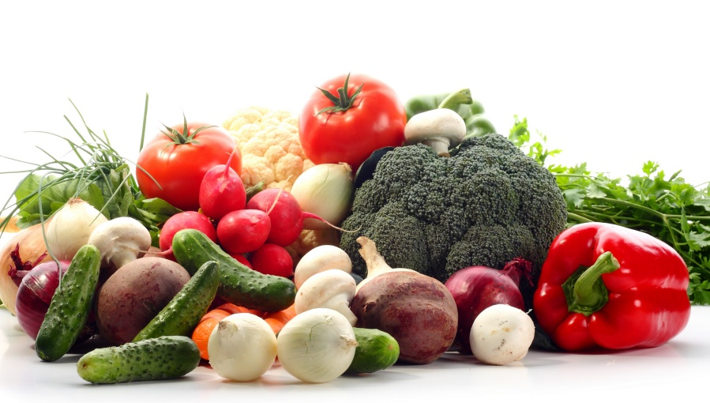

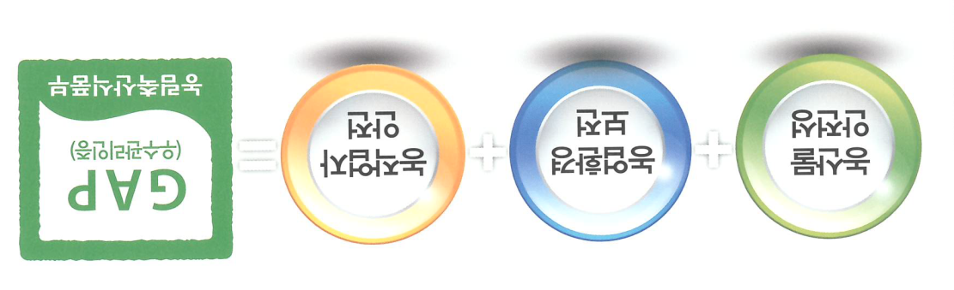
안전벨트가 생명벨트이듯
GAP는 먹거리의 안전벨트입니다

